Slide 1
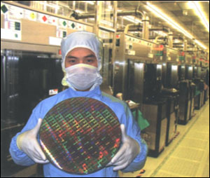

Plan du cours
Introduction
0. Unités, dimensions, notations
I. Structure des atomes, des molécules et des cristaux
A. L’atome
B. Le cristal
C. Les électrons dans les molécules ou les cristaux
II. Porteurs de charge et dopage
A. Généralités
B. Semi-conducteurs intrinsèques
C. Semi-conducteurs extrinsèques. Dopages n et p
III. Le déplacement des charges
A. Phénomènes de Conduction
B. Phénomènes de Diffusion
IV. La jonction (jonction PN, diodes et transistors)
V. Le C-MOS et la puce. Intégration

Slide 2
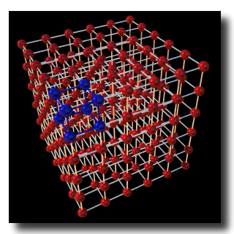
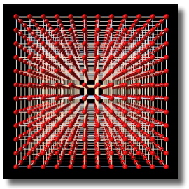
B. Le cristal
1. Définitions et structures
Empilements de motifs (atomes, ions, molécules) de façon régulière.
Ils forment des structures périodiques.
Ci-dessous : réseau périodique cubique. Les atomes sont figurés par des sphères rouges.
La maille élémentaire est représentée en bleu

Slide 3
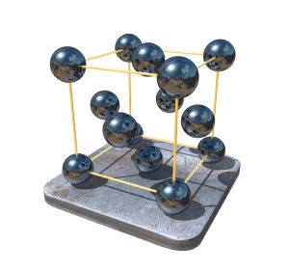
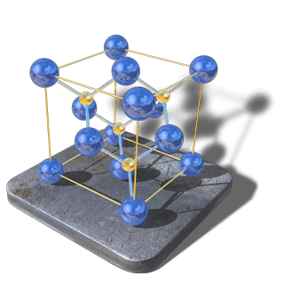
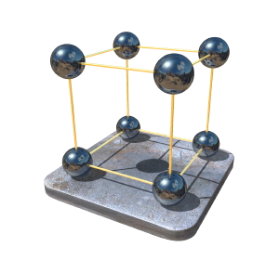
a. Exemples de mailles cubiques
Maille cubique simple
(CS)
Maille cubique à faces
centrées (CFC)
Maille CFC
+ sites tétraèdriques
b. Nombre d’atomes par maille
Combien d’atomes contient :
La maille CS ?
La maille CFC ?
La maille CFC + 4 sites tétraèdriques ?

Slide 4
Règle de calcul :
Un atome à l'intérieur de la maille compte pour
Un atome sur une face compte pour
Un atome sur une arête compte pour
Un atome sur un sommet compte pour
(CS)
(CFC)
CFC + sites tétraèdriques
La maille CS ?
La maille CFC ?
La maille CFC + 4 sites tétraèdriques ?
Combien d’atomes contient :
1
4
8

Slide 5
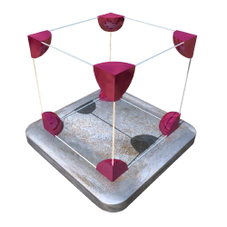
Règle de calcul :
Un atome à l'intérieur de la maille compte pour
Un atome sur une face compte pour
Un atome sur une arête compte pour
Un atome sur un sommet compte pour
(CS)
(CFC)
CFC + sites tétraèdriques
La maille CS ?
La maille CFC ?
La maille CFC + 4 sites tétraèdriques ?
Combien d’atomes contient :
1
4
8

Slide 6
Règle de calcul :
Un atome à l'intérieur de la maille compte pour
Un atome sur une face compte pour
Un atome sur une arête compte pour
Un atome sur un sommet compte pour
(CS)
(CFC)
CFC + sites tétraèdriques
La maille CS ?
La maille CFC ?
La maille CFC + 4 sites tétraèdriques ?
Combien d’atomes contient :
1
4
8

Slide 7
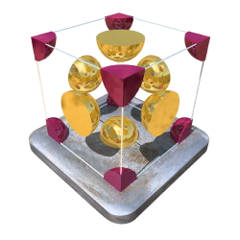
Règle de calcul :
Un atome à l'intérieur de la maille compte pour
Un atome sur une face compte pour
Un atome sur une arête compte pour
Un atome sur un sommet compte pour
(CS)
(CFC)
CFC + sites tétraèdriques
La maille CS ?
La maille CFC ?
La maille CFC + 4 sites tétraèdriques ?
Combien d’atomes contient :
1
4
8

Slide 8
Règle de calcul :
Un atome à l'intérieur de la maille compte pour
Un atome sur une face compte pour
Un atome sur une arête compte pour
Un atome sur un sommet compte pour
(CS)
(CFC)
CFC + sites tétraèdriques
La maille CS ?
La maille CFC ?
La maille CFC + 4 sites tétraèdriques ?
Combien d’atomes contient :
1
4
8

Slide 9
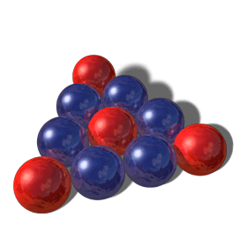
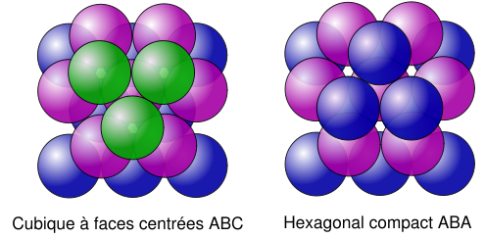
Les empilements d’atomes
Les atomes sont considérés comme des sphères rigides
qui s'empilent de façon à occuper le moins de place possible.
Dans le plan ci-contre, un atome (en rouge) est entouré par six autres atomes identiques (en bleu).
C'est un plan compact.
Comment réaliser un assemblage 3D compact par une succession d’assemblages 2D ?
→ Plan A, puis B, puis A : ABA
arrangement compact 2D
assemblage cubique faces centrées (cfc)

Slide 10
Les empilements d’atomes
Les atomes sont considérés comme des sphères rigides
qui s'empilent de façon à occuper le moins de place possible.
Dans le plan ci-contre, un atome (en rouge) est entouré par six autres atomes identiques (en bleu).
C'est un plan compact.
Comment réaliser un assemblage 3D compact par une succession d’assemblages 2D ?
→ Plan A, puis B, puis C (tous décalés) : ABC
arrangement compact 2D
assemblage cubique faces centrées (cfc)

Slide 11
2. Structure du silicium cristallin
Le silicium Si (ou le germanium Ge) cristallisent dans le système CFC (ces atomes sont représentés en bleu) auquels s’ajoutent 4 autres atomes au centre de quatre sites tétraédriques (en jaune).
Si contient 8 atomes / maille.
Z = 8
La dimension d’un côté de la maille (paramètre de maille) est d’environ 5.10⁻¹⁰ m
Un transistor est contenu dans un cube d’environ
100 nm de côté.
Combien y a t il d’atomes de Si dans ce cube ?

Slide 12
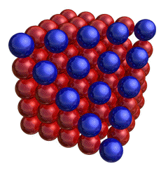
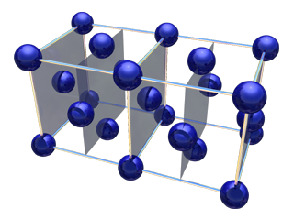
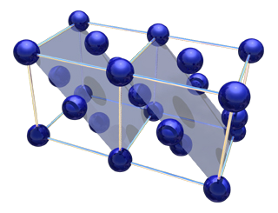
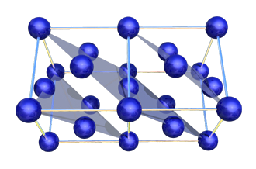
3. Les plans réticulaires
a. Le plan : une surface
Les plans coupant les atomes sont appelés plans réticulaires.
Ci-contre en bleu, un exemple de plan réticulaire dans un réseau cubique.
b. Les familles de plans

Slide 13
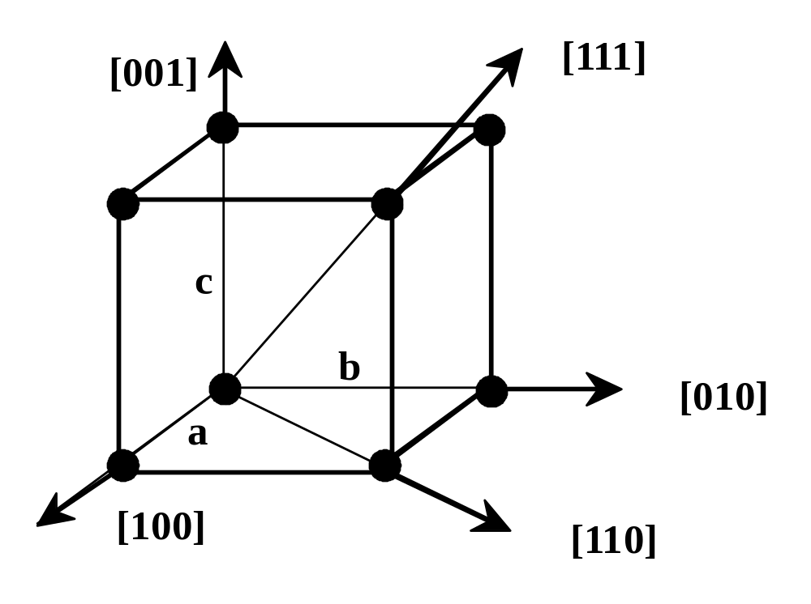
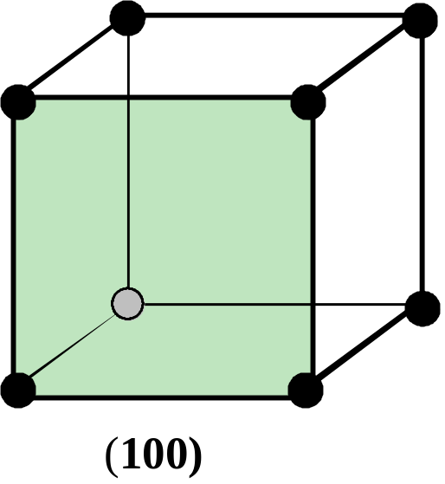
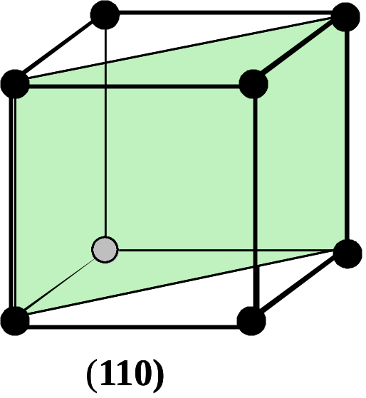
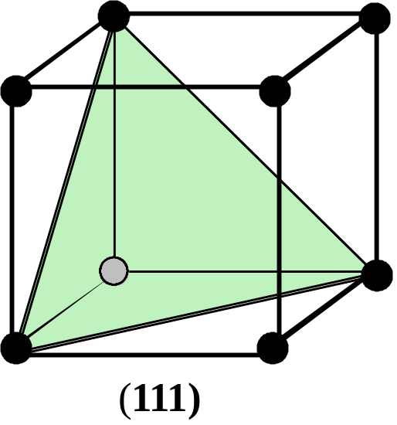
c. Indices de Miller
Permet de nommer
les plans
Notation : (h k l)

Slide 14
4. Intermède techno. : la fabrication des wafer de Si
Origines du Silicium
C'est le deuxième élément le plus abondant de la croûte terrestre :
O (46%), Si (28%), Al (8%)
Les sources naturelles sont essentiellement les sables.
Il doit être purifié afin d'obtenir un Si de qualité métallurgique
(Metallurgic Grade Silicon)
puis encore purifié pour obtenir la qualité électronique ou EGS
(Electronic Grade Silicon).
Pourquoi une telle pureté ?
Le SI EGS doit être un cristal quasi-parfait.
On peut maîtriser la concentration d'atomes dopants au niveau de 10¹⁴ cm⁻³.
Ca représente une partie par milliard (ou 0,001 ppm) !
Il faut donc un Si encore plus pur !
Sera encore purifié après fabrication des wafers

Slide 15
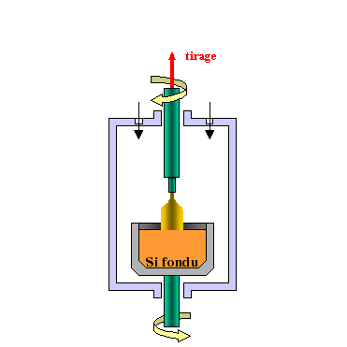
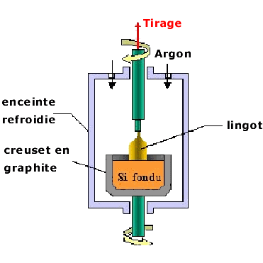
Fabrication du cylindre de Si
Méthode de tirage du cristal, appelée méthode "Czochralski".
La température et la vitesse de tirage déterminent
la qualité de la cristallisation

Slide 16
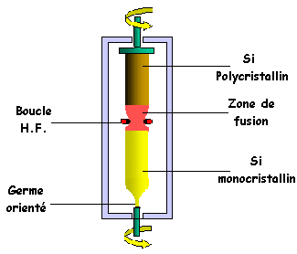
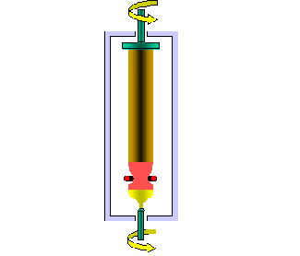
Fabrication du cylindre de Si
On utilise un courant d’induction,
très fort, qui chauffe le Si, qui
recristallise en monocristal
Méthode de fusion de zone

Slide 17


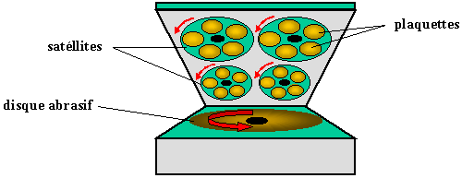

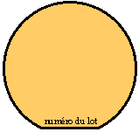
Fabrication des « wafers » (plaquettes) de Si
On inspecte la qualité
On découpe la « carotte »
On effectue un polissage de surface
On coupe ensuite selon le plan
cristallographique souhaité, le + souvent
(100) ou (111) pour le Si
On obtient le produit fini

Slide 18
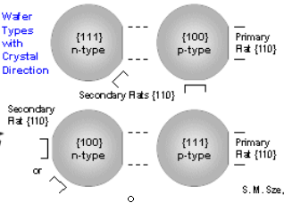
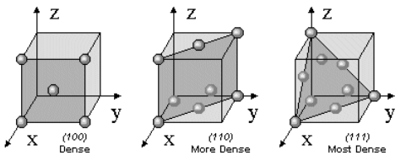
Marquage des wafers, et plans cristallins
Selon la cristallisation du Si, on coupe les wafers différemment (pour les différencier).
Les plans de cristallisation n’ont pas la même densité d’atomes.
Ils n’ont donc pas les mêmes propriétés électriques !

Slide 19
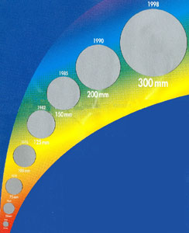
Evolution de la taille des wafers
Grâce aux progrès techno.,
le diamètres des wafers a
énormément augmenté depuis
40 ans
1964 : 25 mm
1969 : 50 mm
1974 : 75 mm
1978 : 100 mm
1982 : 125 mm
1985 : 150 mm
1990 : 200 mm
1998 : 300 mm
2006 : 450 mm

